Slide 1
CUIDAMOS LA ENERGÍA
GENERAMOS FUTURO
Energy Storage
Casos de Éxito en Uruguay
Presentación I 06.06.2022

Slide 2
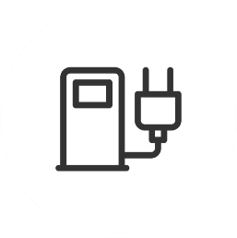
Presentación
SEG
Eficiencia Energética
SEG Consulting
Energías Renovables
Movilidad Eléctrica

Slide 3
Presentación
SEG
Más de 20 años de
experiencia y trayectoria en el mercado uruguayo
Más de 1.000 clientes
en Argentina, Brasil,
Chile y Uruguay
Mayor compañía
de servicios
energéticos
del Uruguay
Mayor desarrollador de energías renovables de la región
Premio PYME
innovadora
Empresa
ENDEAVOR

Slide 4
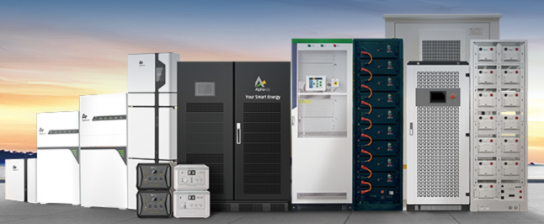
Energy Storage Systems
ALPHA ESS
Establecida en 2012.
Planta de producción en Nantong, China.
Oficinas comerciales en Australia, Corea del Sur, Reino Unido, Italia, Alemania.
60.000 sistemas instalados (residenciales, comerciales, industriales).
Capacidad de producción de 1 GWh por año.
Presencia en más de 60 países.
Sistemas industriales, comerciales y residenciales.

Slide 5
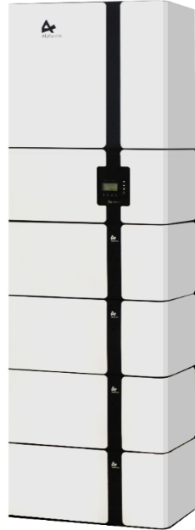
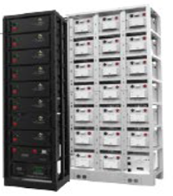
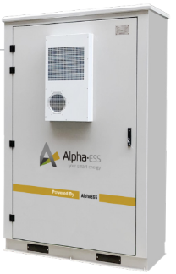
Equipos
RESIDENCIALES Y COMERCIALES
10 kW Hybrid inverter module
Sistemas residenciales entre
3kW y 10 kW
Sistemas comerciales entre
30 kW y 100 kW
Sistemas industriales entre
100 kW y 500 kW
High Voltage
Cable Box
2.9 kWh x 4
LFP Battery Module

Slide 6
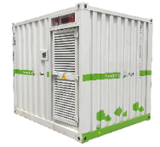
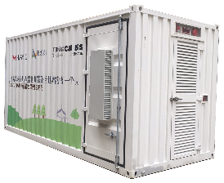
Equipos
INDUSTRIALES
Las soluciones en contenedor incluyen:
Sistema de protección contra incendio, Sistema de acondicionamiento térmico, ventilación e iluminación.
Modelo | Container (pies) | Largo (mm) | Ancho (mm) | Altura (mm) | Peso kg (sin batería)
Alpha-CS-G10 | 10 | 2991 | 2438 | 2591 | 3600
Alpha-CS-G20 | 20 | 6058 | 2438 | 2591 | 7200
Alpha-CS-G40 | 40 | 12192 | 2438 | 2591 | 14400
10 GP
20 GP
40 GP

Slide 7
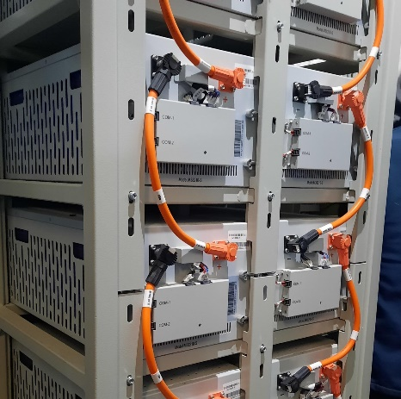
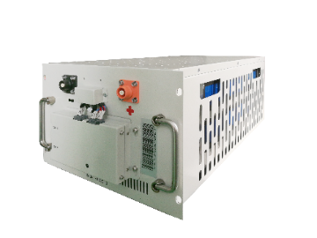
BATERÍAS
M38210-S
Tiene una capacidad total de 8,1 kWh
(38,4 V y 210 Ah).
Item | Parámetro
Tipo | Litio-ferrofosfato
Modelo | M38210-S
Energía nominal | 8.1kWh
Energía útil | 7.3kWh
Profundidad de descarga | 90%
Ciclos | ≥6 000
Voltaje nominal | 38.4V
Rango de operación voltaje | 36 ~ 43V
Corriente max. carga | 105A
Corriente max. descarga | 105A
Temperatura de operación | -10℃ – 50℃
Peso | 62 kg
Dimensiones | 326 x 560 x 222 mm
Densidad gravimétrica | 130 Wh/kg
Conexión | 8~20 en serie

Slide 8
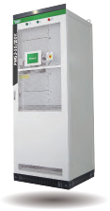
INVERSOR
Item | Parameter
Model | T50-INV | T100-INV
AC input voltage | 400V
AC output voltage | 400V
AC output power | 50kW | 100kW
PV input voltage | 520V-900V
PV input current | 220A max. | 440A max.
Max. PV input power | 100kW | 200kW
Battery charge voltage | 400V (250V-520V)
Battery charge current | 150A max | 300A max
Frequency | 50Hz/60Hz
AC output PF | 1 leading to 1 lagging
Peak efficiency | 96.1% | 98.2%
Installation | Floor-standing
AC connection | 3P+N+PE (Transformer inside)
Cooling | Forced
Noise | <65dB
Operating temperature | -20 to +50 ℃
Humidity | 0-95%
Dimension | 800 x 800 x 2160 mm
Weight | 500kg | 750kg

Slide 9
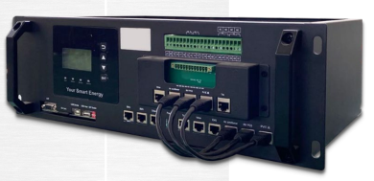
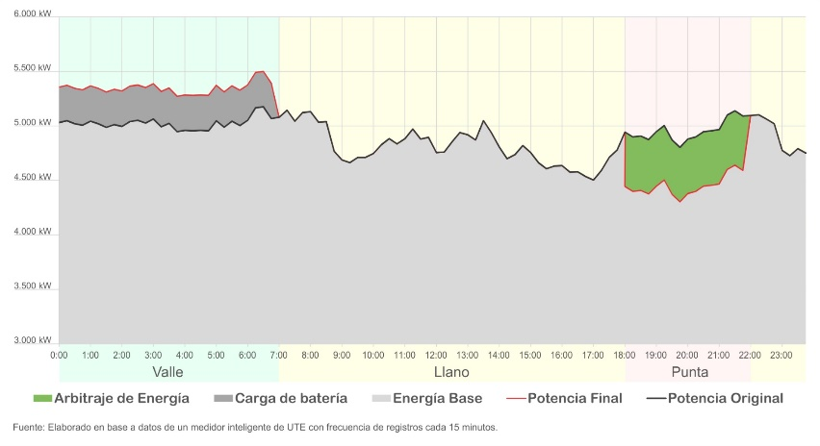
Energy Management System
EMS
Desde el EMS (Energy Management System) se programa el funcionamiento del sistema:
Potencia de carga y descarga.
Horarios de carga y descarga para Load Shifting.
Umbral de potencia para Peak Shaving.
Sistema de inyección cero.
Control de profundidad de descarga.
Almacenamiento de datos y estadísticas.
Integración entre baterías, inversor, sistema UPS, plataforma web.

Slide 10
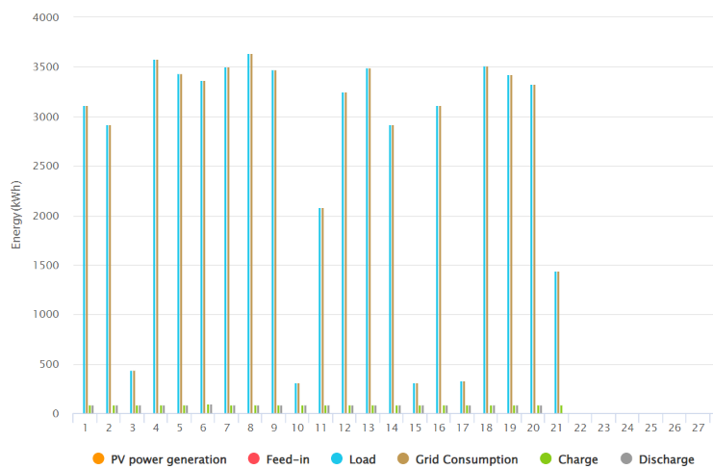
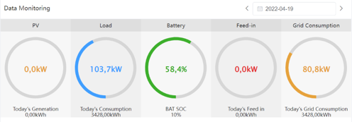
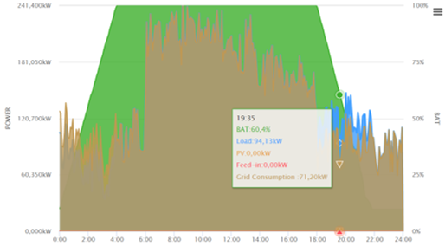
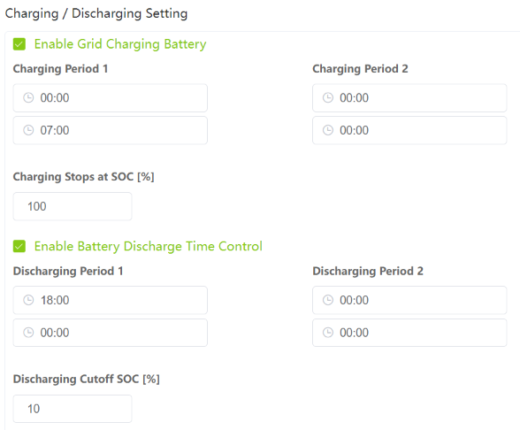
Plataforma
WEB

Slide 11
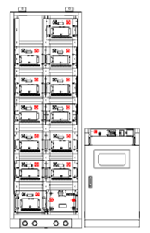
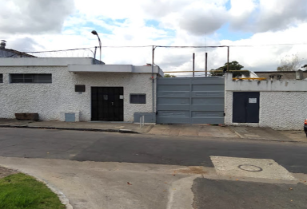
Sistema 1 Textil La Paz
30 kW / 97 kWh
Datos del local
Potencia contratada (Punta): 300 kW
Tarifa GC2
Sistema Storage propuesto
Inversor 30 kW
12 baterías
Energía nominal: 97 kWh
Energía útil: 87.5 kWh
Rack de 2x7 para instalación interior (2241mm x 743mm x 602mm)
Etapa de instalación
Sistema aprobado por UTE y en funcionamiento desde setiembre 2021.

Slide 12
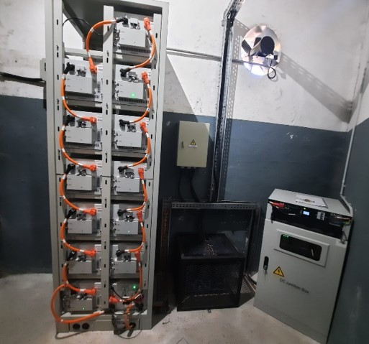
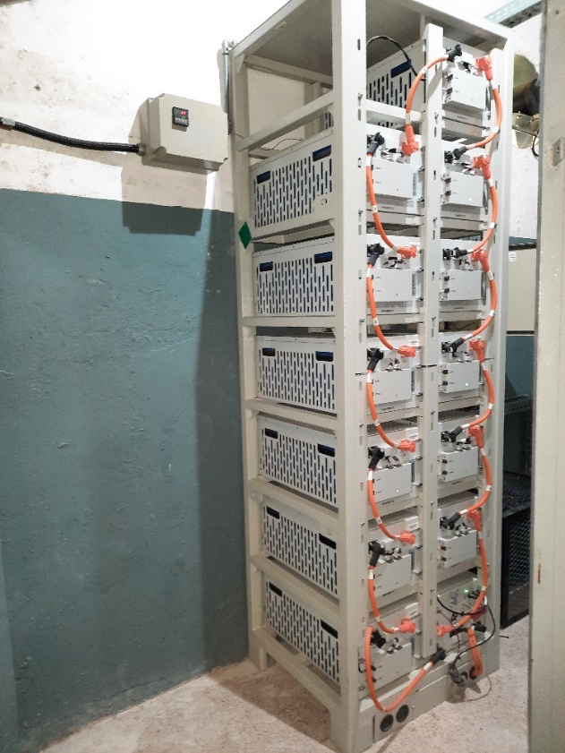
Sistema 1 Textil La Paz
30 kW / 97 kWh

Slide 13
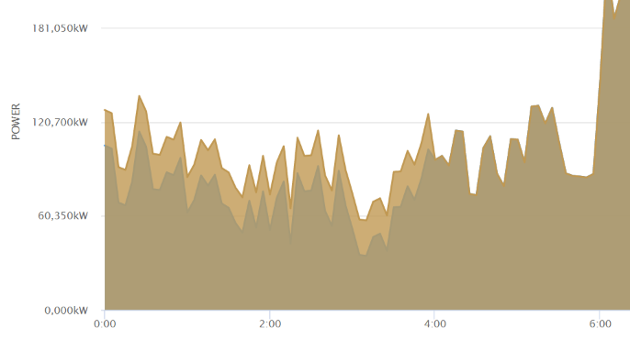
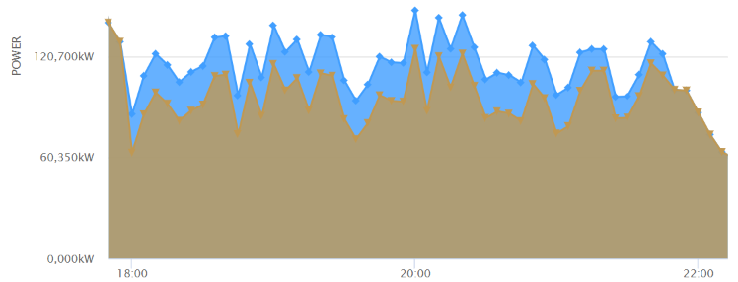
Resultados
MENSUALES
Datos
Mensuales
Energía Carga
2,815 kWh/mes
Energía Descarga
2,671 kWh/mes
Eficiencia
95%
Consumo UTE en horario Punta
11,120 kWh/mes
Ahorro mensual energía
$ 15.300
Ahorro mensual potencia
$ 4.780
El Storage aportó el 19%
del consumo en horario de Punta
https://www.alphaess.com/dashboard

Slide 14
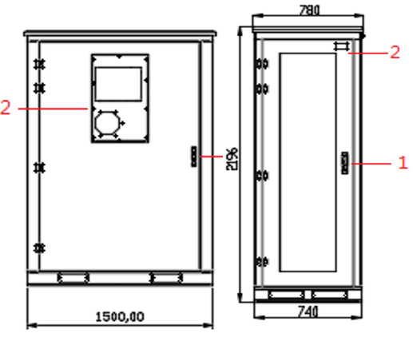
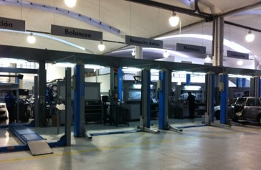
Sistema 2 Lestido (Casa Central)
30 kW / 97 kWh
Datos del local
Potencia contratada: 150 kW
Tarifa MC1
Sistema Storage propuesto
Inversor 30 kW
12 baterías
Energía nominal: 97 kWh
Energía útil: 87.5 kWh
Gabinete para exterior (IP 55)
Ahorro estimado
5.000 USD/año
Etapa de instalación
Instalación de los equipos en sitio finalizada. Autorización de UTE para realizar pruebas y ensayos de funcionamiento.

Slide 15
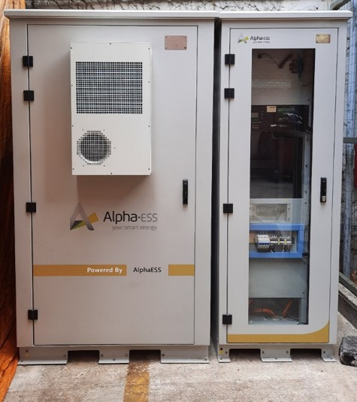
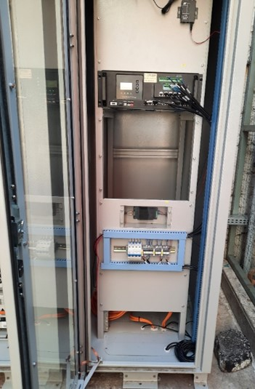
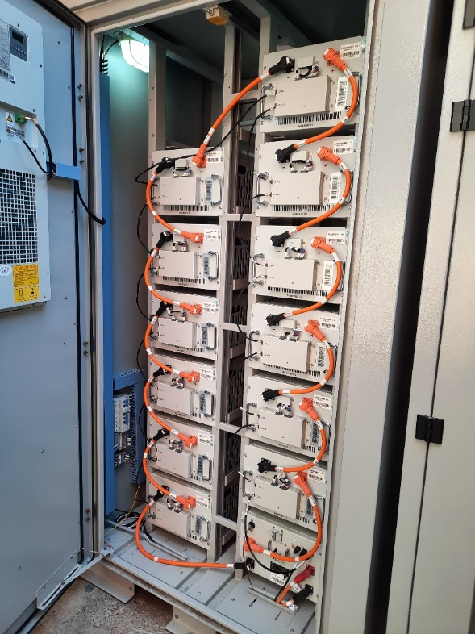
Sistema 2 Lestido (Casa Central)
30 kW / 97 kWh

Slide 16
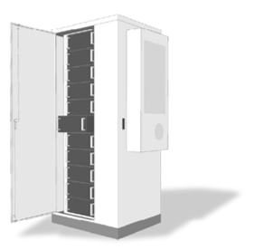
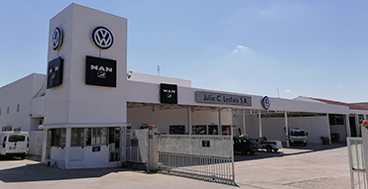
Sistema 3 Lestido (Veracierto)
30 kW / 57 kWh
Datos del local
Potencia contratada: 300 kW
Tarifa MC1
Sistema Storage propuesto
Inversor 30 kW
7 baterías
Energía nominal: 56.7 kWh
Energía útil: 51 kWh
Gabinete para exterior con espacio para 8 baterías
Ahorro estimado
3.700 USD/año
Etapa de instalación
Instalación de los equipos en sitio finalizada. En gestiones para realizar la firma del Convenio de Conexión con UTE.

Slide 17
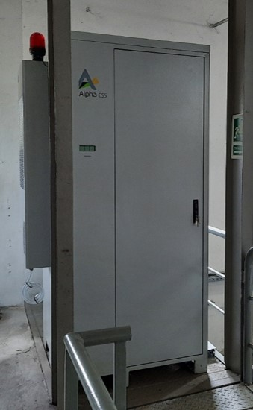
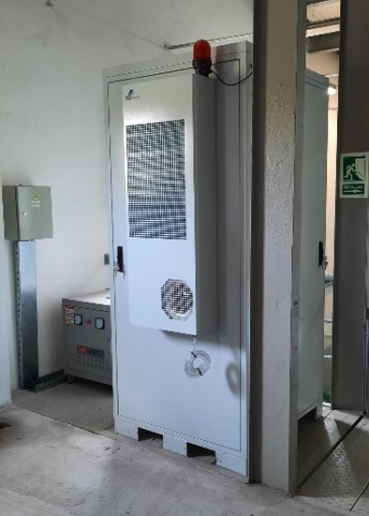
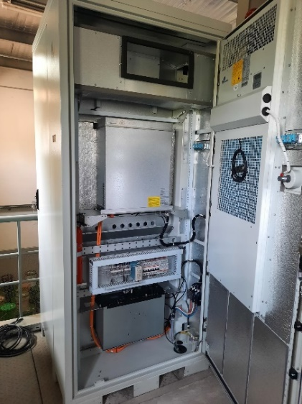
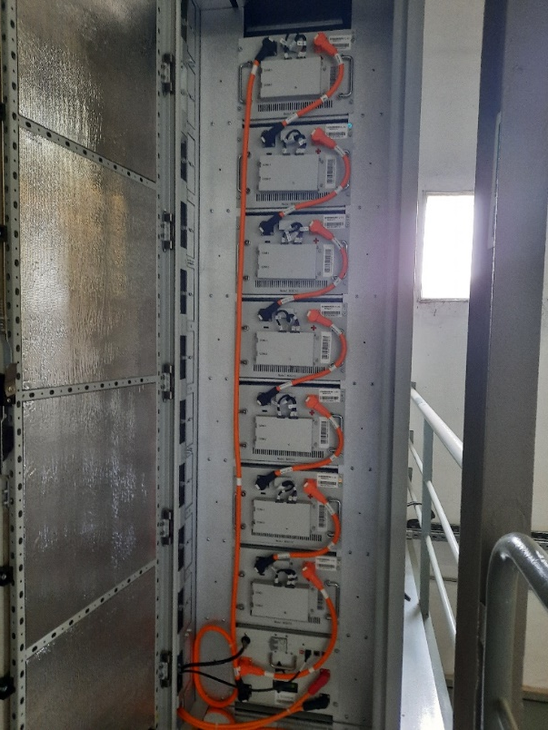
Sistema 3 Lestido (Veracierto)
30 kW / 57 kWh

Slide 18
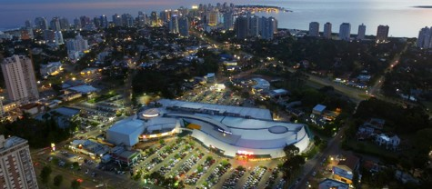
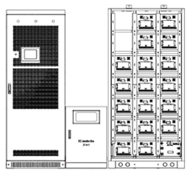
Sistema 4 Punta Shopping
150 kW / 729 kWh
Datos del local
Potencia contratada: 2.200 kW
Tarifa GC2
Sistema propuesto
Inversor 150 kW
90 baterías (18 baterías por rack)
Energía nominal: 729 kWh
Energía útil: 656 kWh
5 racks de 3x7 (2241mm x 1072mm x 602mm)
Ahorro estimado
37.000 USD/año
Etapa de instalación
Instalación de los equipos en sitio finalizada. En gestiones para realizar la firma del Convenio de Conexión con UTE.

Slide 19
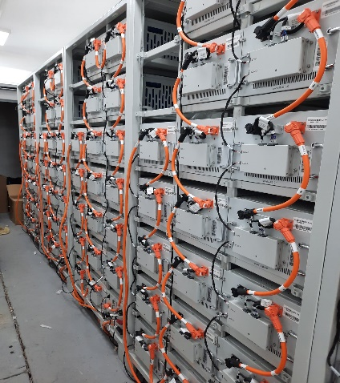
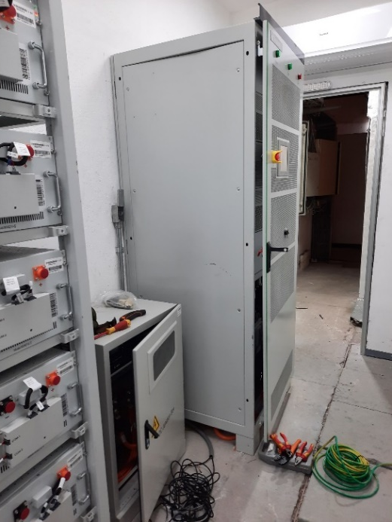
Sistema 4 Punta Shopping
150 kW / 729 kWh

Slide 20
Gracias
Ing Ernesto Elenter: elenter@segingenieria.com
Ing. Manuel Martínez: martinez@segingenieria.com

